Slide 1
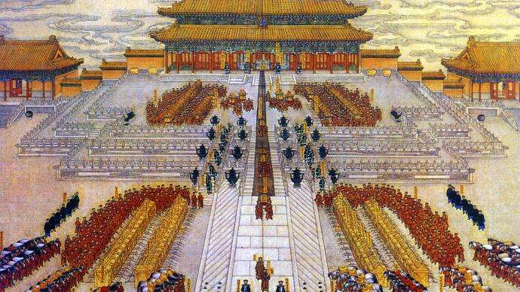

中外历史纲要（上）第14课
制作人：安福二中 彭寅斌

Slide 2

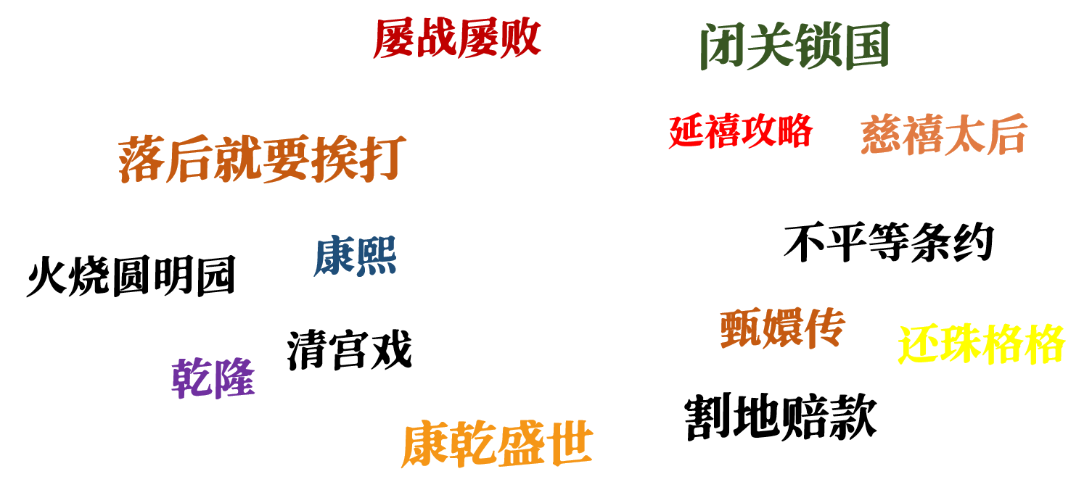
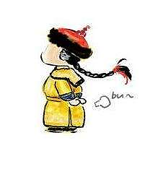

Slide 3
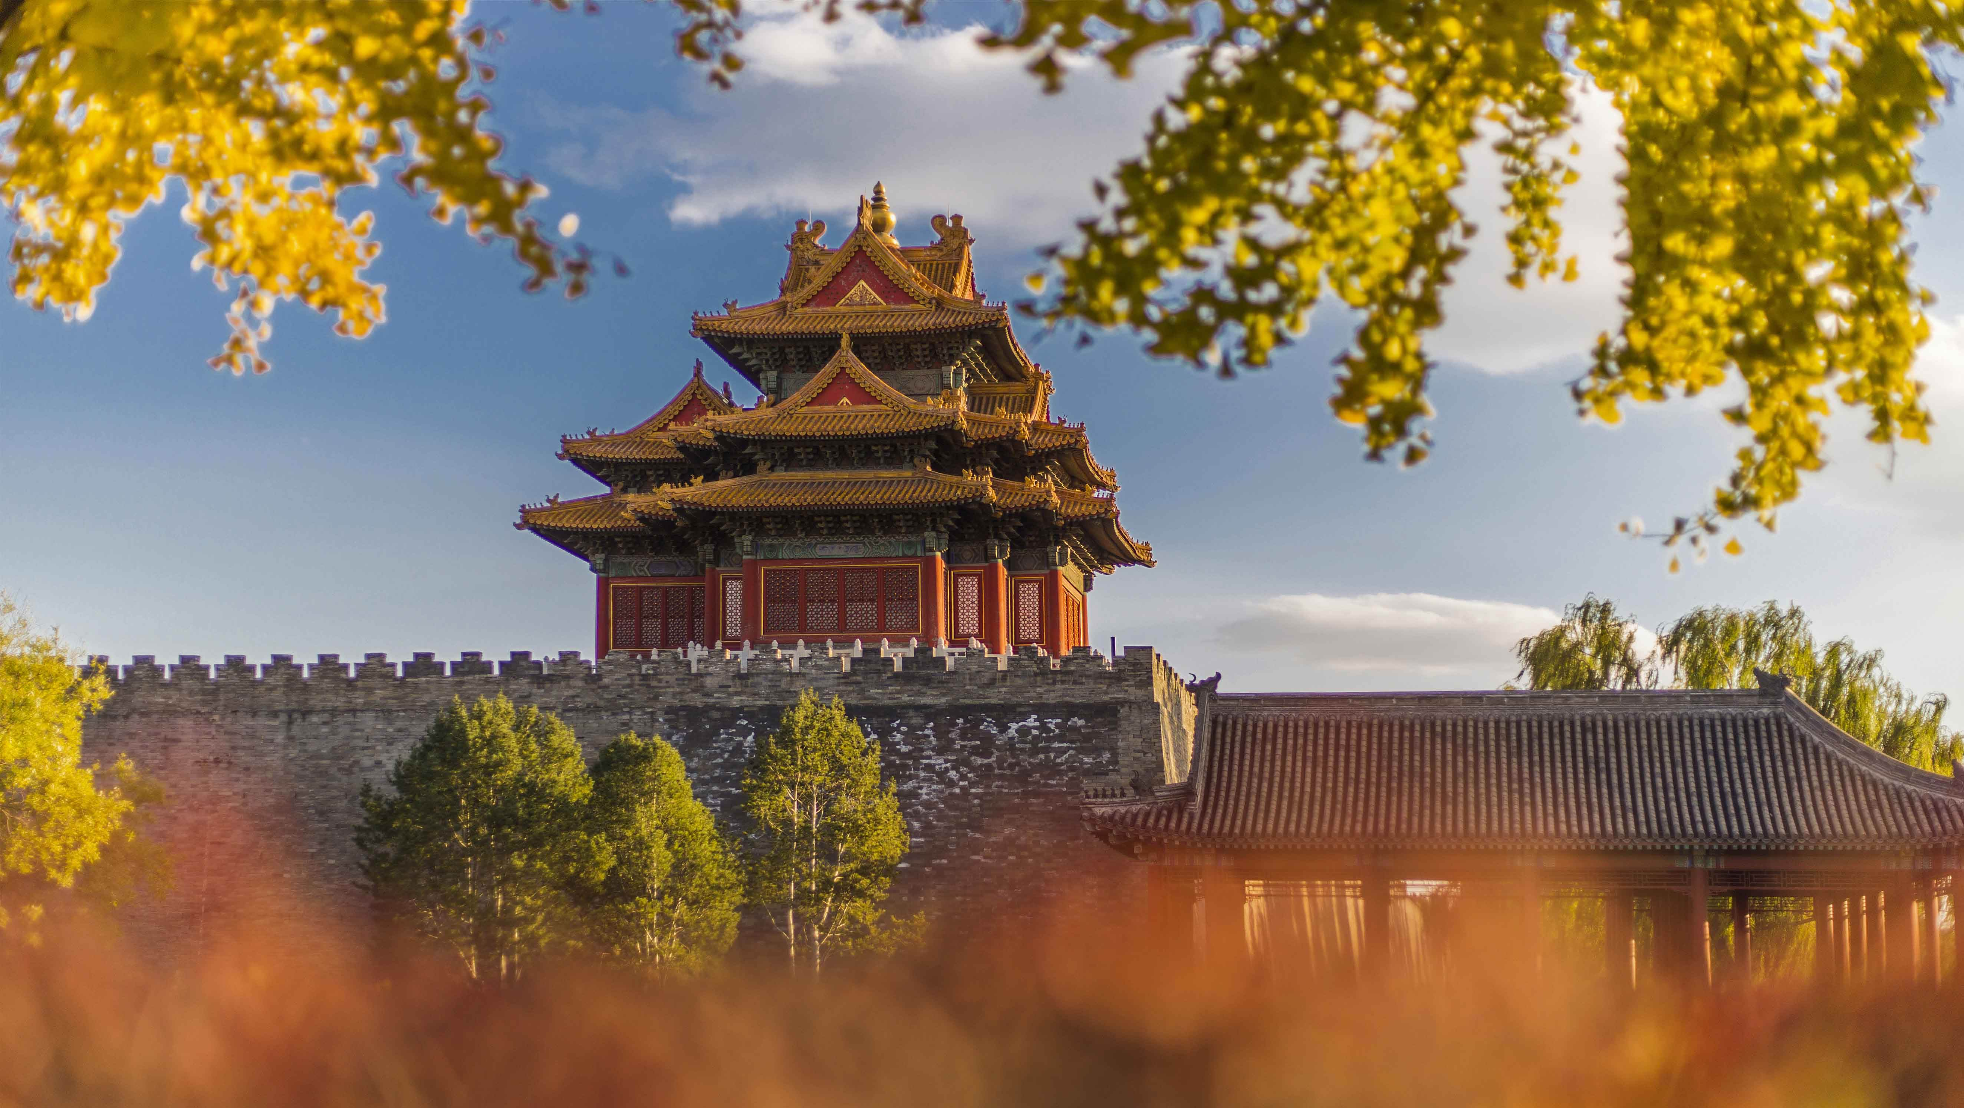
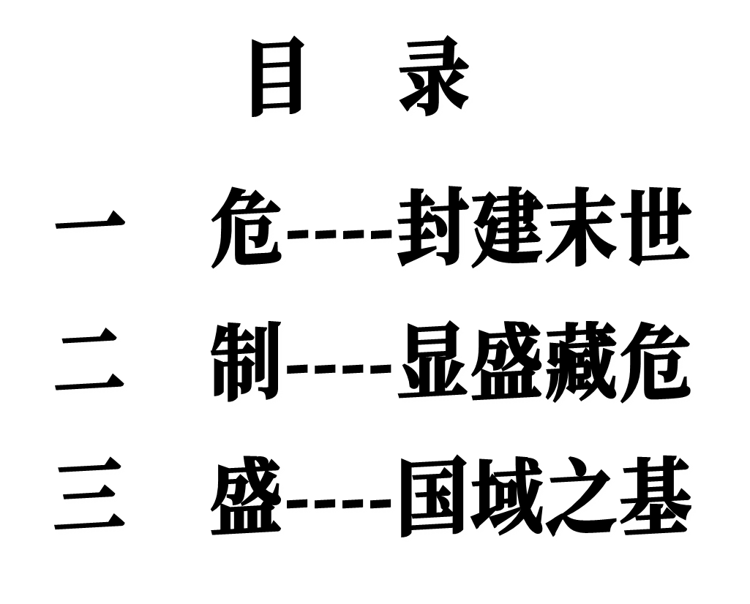

Slide 4

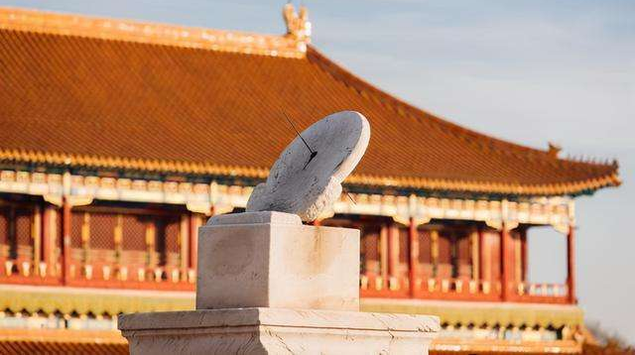
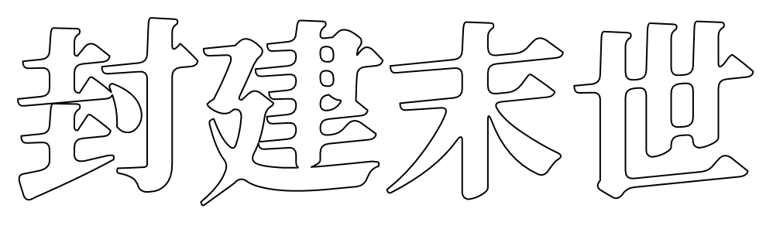

Slide 5

危---封建末世
1640年英国
资产阶级革命
1688颁布
《权利法案》
1765英国工业革命
1775美国独立战争
1789法国大革命
1644建立全国性的政权
1689《尼布楚条约》
1729设军机处
1757
一口通商
1793
马戛尔尼访华
1796川陕楚白莲教起义爆发
1840鸦片战争
西方：要求扩大对华贸易，开拓中国市场
清朝：实行闭关自守政策，严格限制外商在华活动，严厉禁止民间出海贸易
闭关锁国（严格限制对外贸易政策≠完全禁绝对外交流）

Slide 6
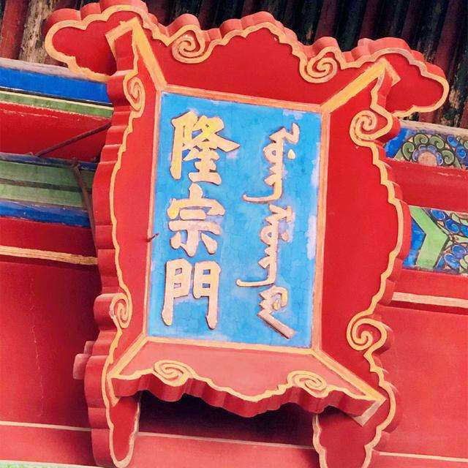
危---封建末世
文化专制
政治腐败
农民起义
“清代文字狱，主要集中在前期，历顺治、康熙、雍正、乾隆四代君王，绵延一百三十余年。无论就时间之长，案件之多，还是规模之大，株连之广，花样之翻新，手段之残忍来看，在中国的封建时代，都是没有前例的。”---何西来为周宗奇《文字狱纪实》所作的序
嘉庆初年和珅被赐死，查抄家产的清单共109号...其中已估价的26号清单，即值银2亿2千多万两，全部家产当不下8亿两白银，而当时国库每年收入仅只4000多万两。 ——施建中主编：《中国古代史》
苗民起义
白莲教起义
天理教起义
湖南瑶民起义
川楚白莲教起义
……
天理教起义留下的箭头

Slide 7
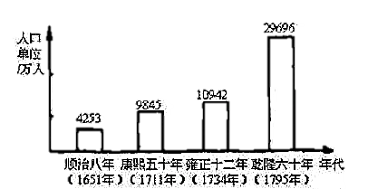
危---封建末世
人口压力
环境破坏
民族矛盾
从1700年到1794年的不足百年时间里已不止翻了一番，达到近3亿，占世界人口总数的⅓
山顶已植黍稷，江中已有洲田，川中已辟老林，苗洞已开深菁，犹不足养，天地之力穷矣!种植之法既精，糠核亦所吝惜，蔬果尽以助食，草木几无孑遗，犹不足养，人事之权殚矣！
——(清）汪士铎
顺治元年，清廷即下令，“凡八旗壮丁，差徭、粮草、布匹，永停输纳”。清军入关后的数十年中，曾按关外模式在京畿五百里内跑马圈地，然后以“计口授田”的方式分配给八旗官兵，即所谓“旗地”
数据来源于清实录

Slide 8
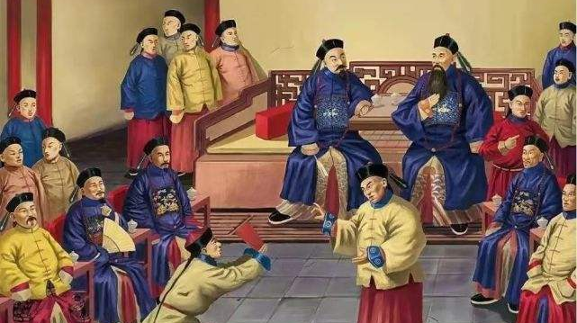



Slide 9
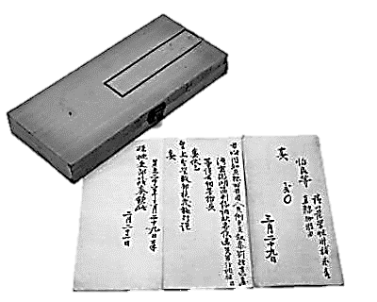




制---显盛藏危
明朝
收交
转递
票拟
贴黄
清朝
专递
单独呈送，不经过中转、收发环节
奏折制度
1、内容：
2、特点：
迅速、机密、直接、广泛
3、作用：
1.使皇帝能更直接、广泛地获取信息，提高了决策效率；
2.官员相互监督与牵制，强化了对官僚机关的控制。

Slide 10
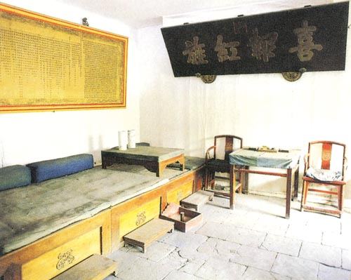
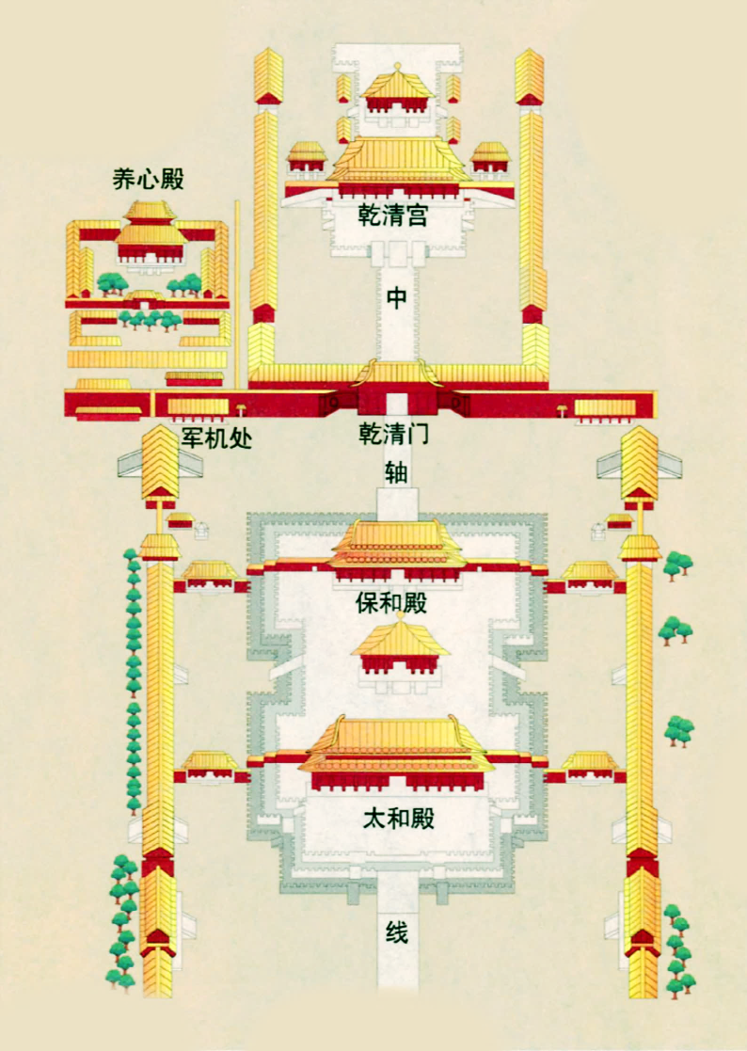
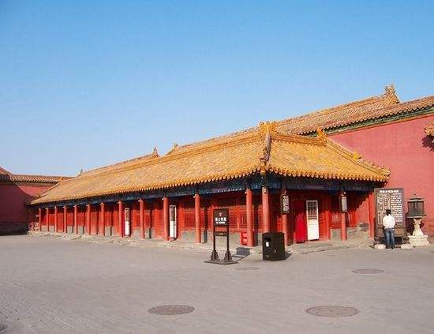

喜报红旌
雍正日常办公处
军机处内部
军机处位置示意图
军机处外部
观察上述图片，你能发现军机处有什么特点？
①简：机构简单、朝臣兼职
②速：办事效率高
③密：保密性好，外界干扰少

Slide 11
军机处的设立
皇帝
军机处
内阁
六部
1、时间：
雍正时期
2、职权：
“跪承笔录”、上传下达
3、特点：
速、密、简
吏户礼兵刑工
4、性质：
中枢秘书机构
清朝中央机构结构图
进一步提高行政办事效率。奏折制度与军机处标志着清朝的君主专制空前强化达到顶峰
5、影响：

Slide 12
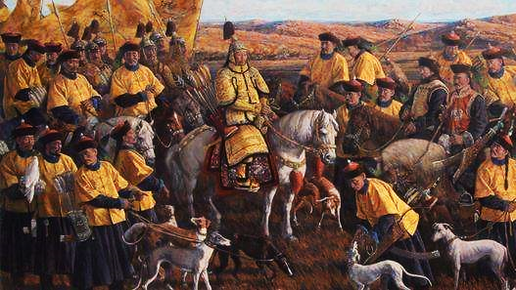

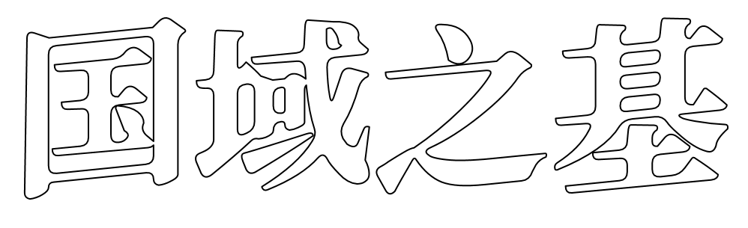

Slide 13
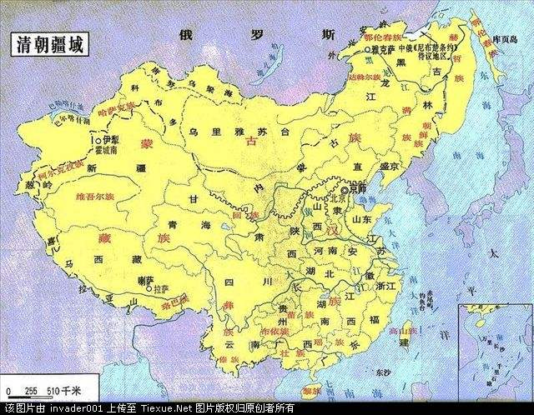



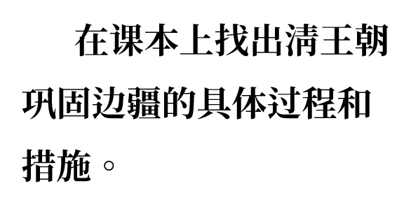

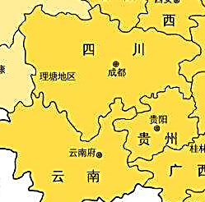
盛---国域之基
西伯利亚
外兴安岭、库页岛
巴勒喀什湖
葱岭
太平洋
西藏喜马拉雅山南
台湾及其附属岛屿
南沙群岛

Slide 14
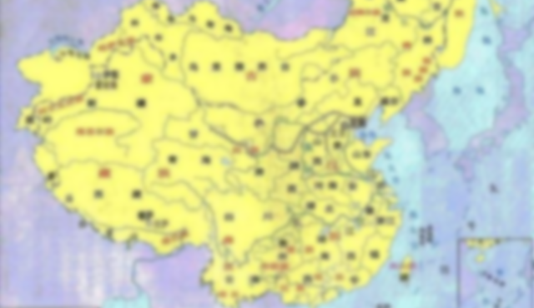
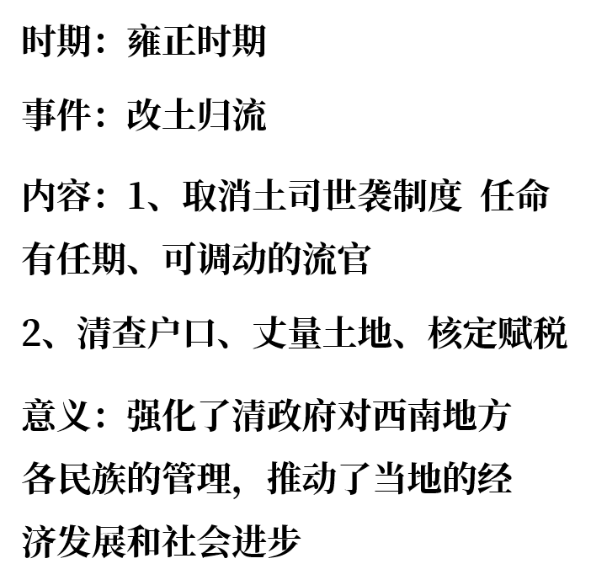

17世纪中叶
沙俄侵入黑龙江流域
康熙前期
围攻俄军 迫其谈判
东北地区
1689年
签订《尼布楚条约》
西南地区

Slide 15
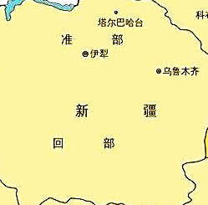

清军入关前
收降漠南蒙古
1662年
郑成功驱逐荷兰侵略者 收复台湾
1757年
击败准噶尔部
1683年
清军渡海远征 郑氏后裔投降
1757年
平定大小和卓叛乱
西北地区
1684年
台湾设府 隶属福建
1762年
设立伊犁将军 总领军政事务
东南地区

Slide 16
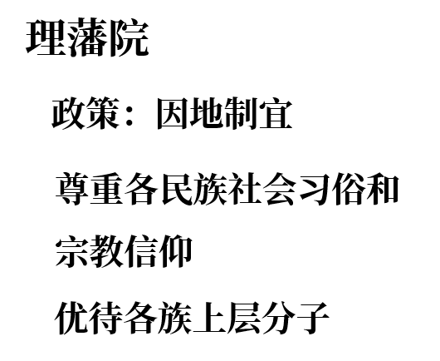

郡县制＋伯克制＋札萨克制
军府制
地方（将军辖地）
地方（将军辖地）
盟旗制＋军府制
清初
册封“达赖喇嘛”尊号
中央
康熙时期
赐予“班禅额尔德尼”尊号
1727年
派遣驻藏大臣
地方（办事大臣辖区）
西藏噶厦体制
青藏地区
1793年
颁布《钦定藏内善后章程》
地方（巡抚、总督）
郡县制

Slide 17
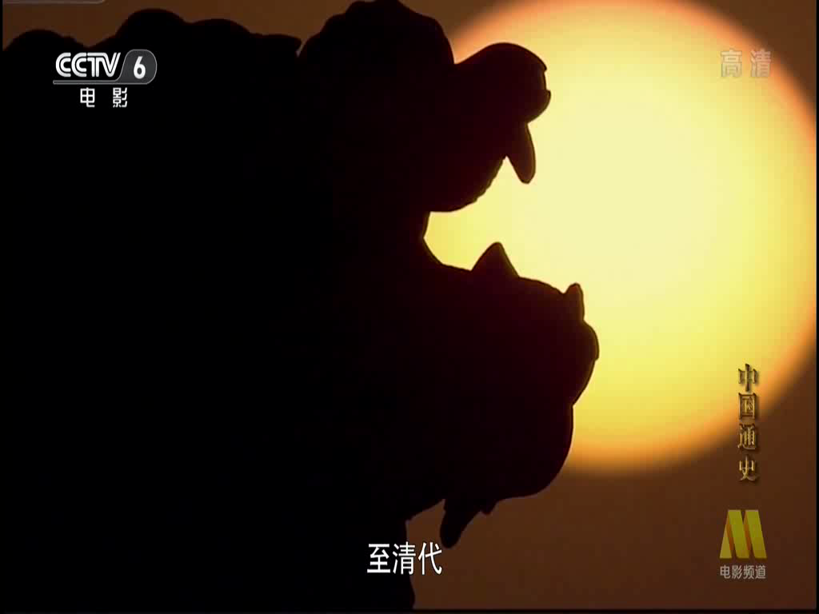
盛---国域之基
历史意义
1.解决了中国历史上的游牧民族和农耕民族之间旷日持久的冲突
2.发展边疆地区的经济、文化、交通，巩固了中国多民族国家的统一，奠定了现代中国的版图，增强了中华民族的团结力和凝聚力。

Slide 18
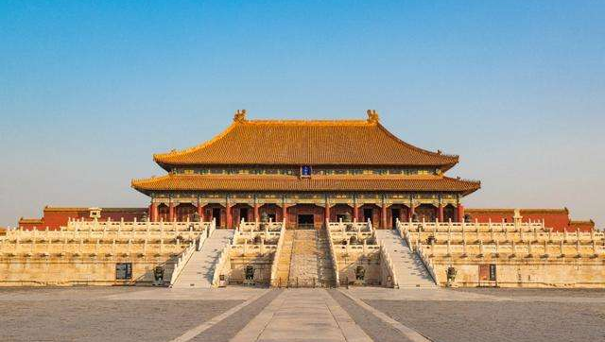
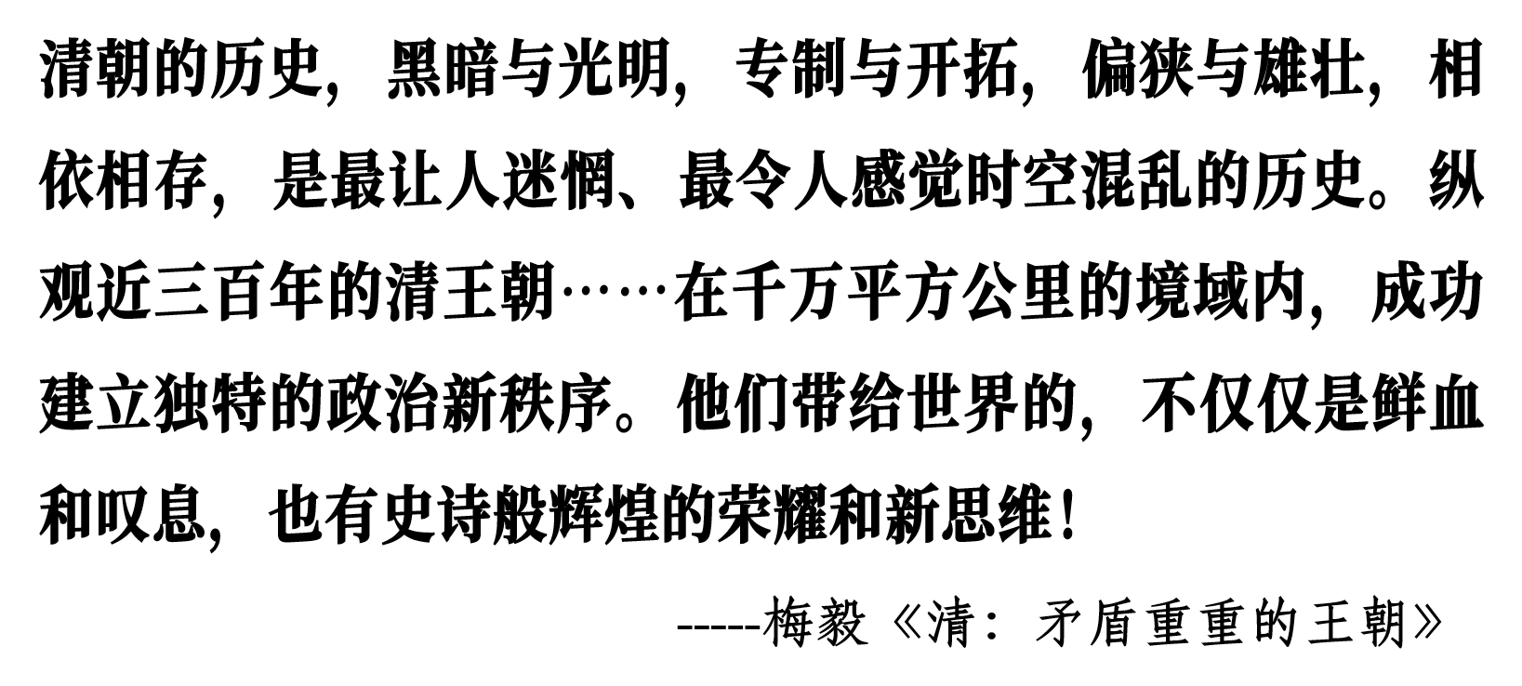

Slide 19



